Slide 1
Αγγλικανική Εκκλησία
ΘΕ 1: Η Χριστιανοσύνη στον σύγχρονο κόσμο
Σοφία-Άρτεμις-Δυσσινή Τσιάπου
Γ’3
15/11/2014
Π.Π.Γ.Ε.Σ.Σ.

Slide 2
Η ΕΚΚΛΗΣΙΑ
Η Αγγλικανική εκκλησία ιδρύθηκε το 1547 από τον Ερρίκο Η’.
Αφορμή της δημιουργίας της ήταν ότι η Ρωμαιοκαθολική Εκκλησία του απαγόρευε το διαζύγιο από την γυναίκα του Κατερίνα της Αραγονίας ώστε να ξαναπαντρευτεί.
Όρισε τον εαυτό του επικεφαλή της εκκλησίας.
Όρισε επίσκοπο της Καντερβουρίας τον Thomas Crammer.

Slide 3
ΤΟ ΕΡΓΟ ΤΟΥ CRAMMER
Μετά τον θάνατο του Ερρίκου ο Crammer έκανε αρκετές μεταρρυθμίσεις:
Κατάργησε την αγαμία του κλήρου.
Επέτρεψε την θεία κοινωνία στους λαϊκούς.
Αναθεώρησε το ευχολόγιο εισάγοντας καλβινιστικές ιδέες στη θεία λειτουργία.
Συνέτα­ξε ομολογία πίστης με 42 άρθρα.
Την μεταρρύθμιση συνέχισε η Ελισάβετ, ορίζοντας τον βασιλιά ανώτατη αρχή της εκκλησίας και περιορίζοντας τα άρθρα σε 39.

Slide 4
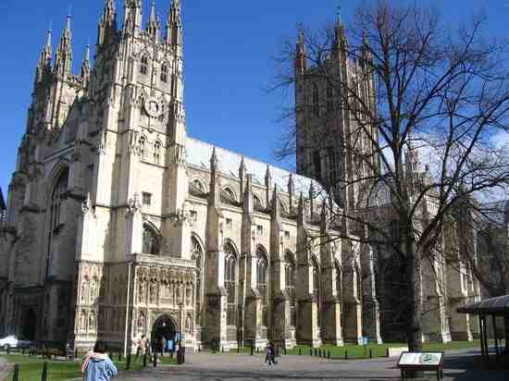
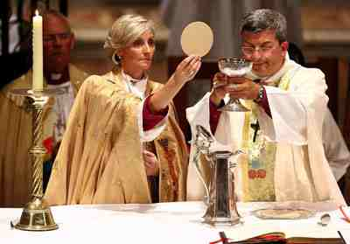
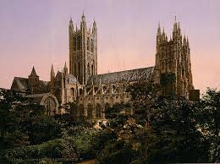

Slide 5
Η ΑΓΓΛΙΚΑΝΙΚΗ ΕΚΚΛΗΣΙΑ ΣΗΜΕΡΑ
Ο Matthew Parker χειροτόνησε 9 επισκόπους, από τους οποίους προέρχεται η ση­μερινή αγγλικανική ιεραρχία.
Η Αγγλικανική Εκκλησία οργανώθηκε με βάση το επισκοπικό αξίωμα.
Υπάρχουν 3 κύριες τάσεις: Η υψηλή, ταπεινή και ευρεία εκκλησία.
Σήμερα η αγγλικανική εκκλησία έχει περίπου 75-80 εκατ. Πιστούς, κάνοντας την τη 3^{η} παγκοσμίως.

Slide 6
ΔΙΔΑΣΚΑΛΙΑ ΚΑΙ ΔΙΑΦΟΡΕΣ
Δεν υπάρχει απόλυτη ενότητα διδασκαλίας με­ταξύ των διαφόρων τάσεων στην Αγγλικανική Εκκλησία.
Ως ανωτάτη Αρχή θεωρείται ο αγγλικός θρόνος. Η εκλογή των επισκόπων γίνεται από τους Dekanen (κληρι­κός, προϊστάμενος μιας περιφέρειας) και από το επισκοπικό συμβούλιο.
Το πνευματικό λειτούρ­γημα των επισκόπων απορρέει από τη χειροτονία τους.
Χειροτονούνται και γυναίκες.

Slide 7
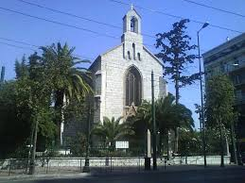
ΑΓΓΛΙΚΑΝΙΚΗ ΕΚΚΛΗΣΙΑ ΣΤΗΝ ΑΘΗΝΑ
Ο Αγγλικανικός Ναός του Αγίου Παύλου βρίσκεται στην Αθήνα στο τέρμα της οδού Φιλελλήνων αριθ. 27 και στη συμβολή της με τη Λεωφόρο Αμαλίας. Οικοδομήθηκε μεταξύ των ετών 1838 και 1843 ώστε να εξυπηρετεί τις θρησκευτικές ανάγκες της αθηναϊκής παροικίας των Διαμαρτυρομένων και κατά κύριο λόγων, των Αγγλικανών.

Slide 8
ΠΗΓΕΣ
http://www.egolpion.com/aglikans.el.aspx
http://christianity-together.edu.gr/portal/%CE%B7-%CE%B1%CE%B3%CE%B3%CE%BB%CE%B9%CE%BA%CE%B1%CE%BD%CE%B9%CE%BA%CE%B7-%CE%B5%CE%BA%CE%BA%CE%BB%CE%B7%CF%83%CE%B9%CE%B1/
Google εικόνες
http://el.wikipedia.org

